Slide 1
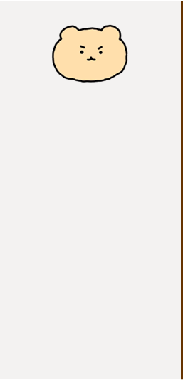


1단계 – 벽지 변화

Slide 2

2단계 – 바닥 변화

Slide 3



3단계 – 가랜드 추가

Slide 4


4단계 – 풍선 추가

Slide 5
파티 네온 조명 은은하게 비추는 느낌
5단계 – 조명 추가

Slide 6



참고 리소스 – 소품

Slide 7

참고 리소스 – 벽지

